Slide 1
Road to player action evaluation: Predicting round winner teams in Counter Strike using Heterogeneous graph neural networks
Hallgató: Szmida Patrik Péter
Konzulens: Dr. Toka László
2023. 12. 06.
2021. 12. 06.
Predicting round winner teams in Counter Strike using Heterogeneous graph neural networks

Slide 2
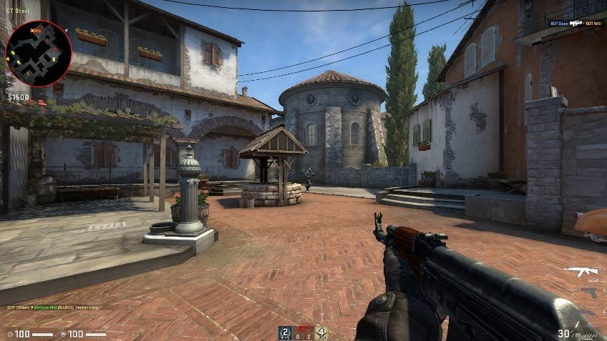
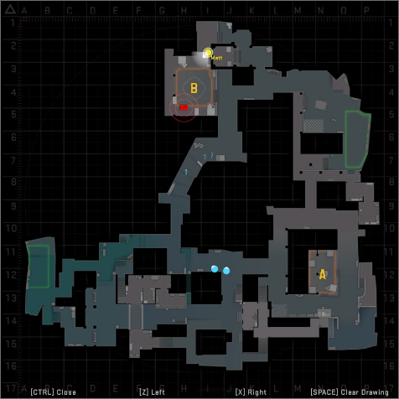
Sportanalitika és eSport
Sportanalitika:
Alkalmazott data-science, sport adatok elemzése
Sport adatokból értékes összefüggések, tudás felderítése
Segít a csapatok és egyének fejlődésében
eSport és Counter Strike:
“Elektronikus” sport, virtuális környezetben
Egyik legnépszerűbb eSport a Counter Strike
Counter Strike:
FPS-First Person Shooter
5 vs 5: két 5 fős csapat ütközik meg egymással, különböző pályákon
Két félidő, azok körökre bontva
A találkozót az nyeri aki először ér 16 nyert körhöz
2021. 12. 06.
Predicting round winner teams in Counter Strike using Heterogeneous graph neural networks

Slide 3
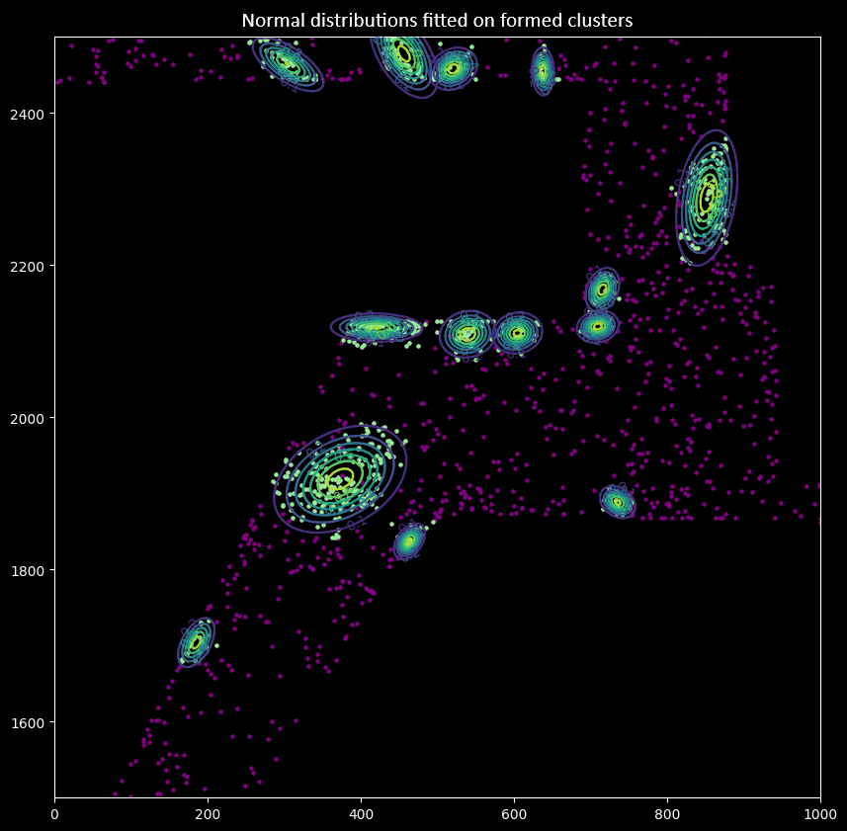
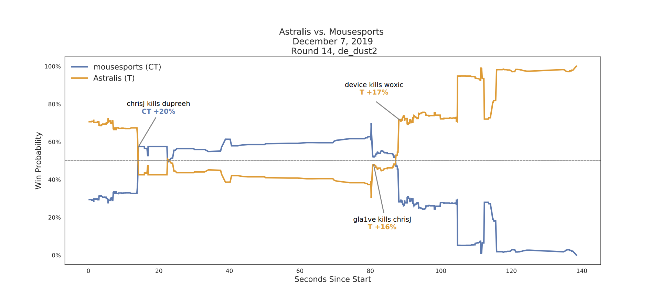
Hivatkozott munkák és célkitűzés
“contact-spot” elemzés:
Előző szemeszterből
Klaszter-ensemble módszerekkel gyakori fegyver kontakt pontok feltárása
Cél: kidolgozni egy hatékony módszert a játékosok döntéseinek, akcióinak kiértékelésére
Motiváció és ötlet: P. Xenopoulos: Valuing Player Actions in Counter Strike
Ebben a szemeszterben:
Inferno nevű pályához elemzés megalapozása
Neurális háló kezdetleges verzióinak elkészítése
2021. 12. 06.
Predicting round winner teams in Counter Strike using Heterogeneous graph neural networks

Slide 4
Adatgyűjtés
A probléma komplexitása miatt sok adatra volt szükség
HLTV: Counter Strike statisztikai oldal, visszajátszásokkal
Scraper fejlesztése előző félévről:
2022-23 közötti összes mérkőzés demójának letöltése
Játékosokról statisztikai adatok scrapelése
Adatfeldolgozás
awpy demo-feldolgozó python könyvtár segítségével
Az Inferno pályán játszott meccsek adatait tracking szinten
A más pályákon játszott mérkőzésekből játékosokkal kapcsolatos adatokat
2021. 12. 06.
Predicting round winner teams in Counter Strike using Heterogeneous graph neural networks

Slide 5
Gráf reprezentációk: miért?
P. Xenopoulos módszerének fejlesztése:
Térbeli kapcsolatok, struktúrák figyelembe vétele
Dinamikusság, idősoros jelleg figyelembe vétele
Tabuláris adatok nem képesek a pályák egyedi struktúráját megfogni
Gráfok: komplex struktúrájú adatok reprezentálására kiváló
Terv: Inferno pályán játszott meccsek pillanatainak reprezentálása gráffal
Pálya struktúrája, egyes pozíciók közötti utak, kapcsolatok pontosan reprezentálhatók
Játékosok ábrázolhatók a pálya gráfján, pályával és más játékosokkal való interakció pontosabban tárolható
2021. 12. 06.
Predicting round winner teams in Counter Strike using Heterogeneous graph neural networks

Slide 6
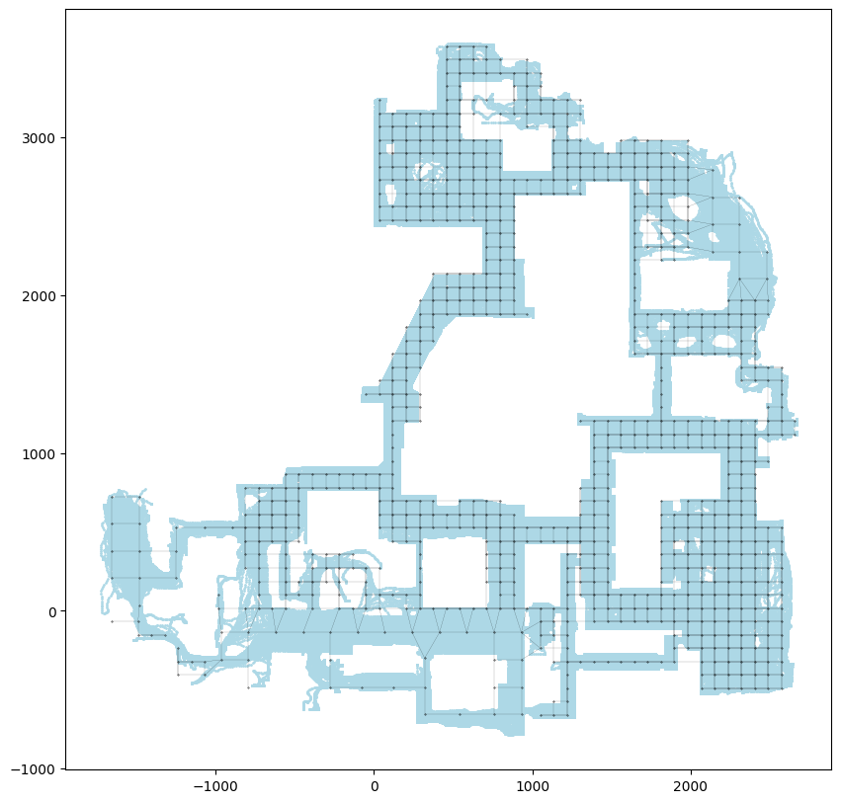
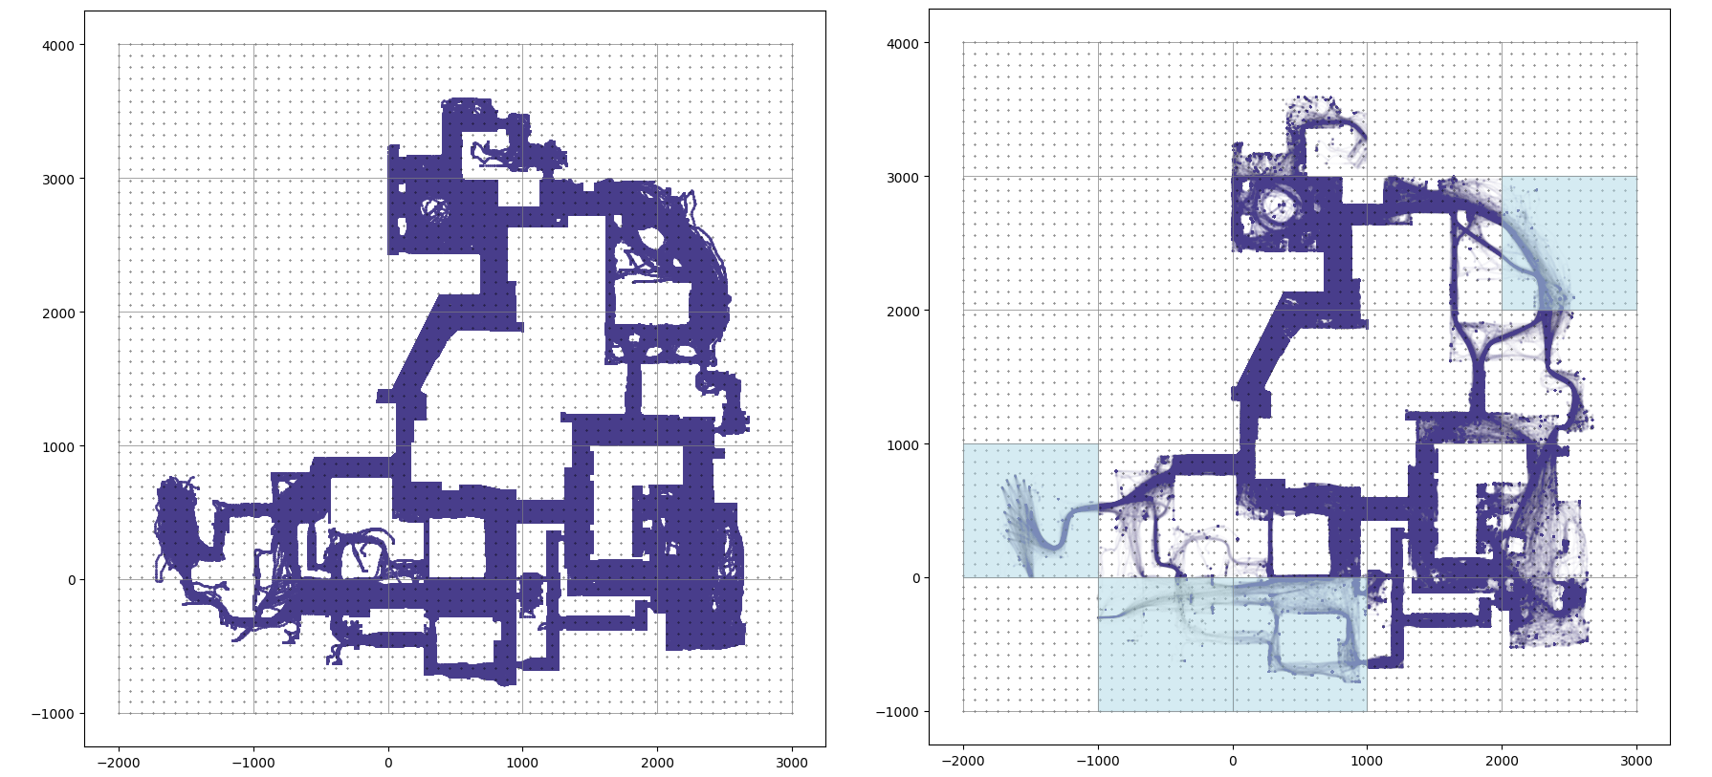
Inferno gráf: első megoldás
Táblázat alapú megoldás:
Játékosok pozíciói alapján Inferno pálya egy pandas DataFrame-be
Grid-jellegű gráf készítése
Kérdés: pontok sűrűsége
Pontosabb gráf vagy nagyobb teljesítmény
Élek felvétele
2021. 12. 06.
Predicting round winner teams in Counter Strike using Heterogeneous graph neural networks

Slide 7
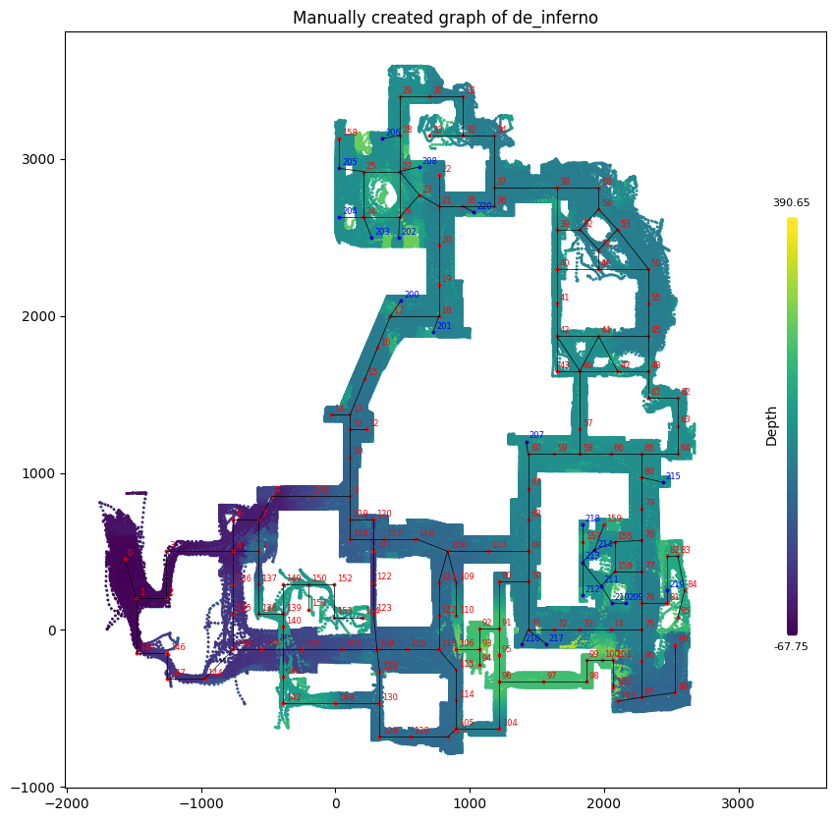
Inferno pálya: második megoldás
Intuitív megközelítés
Játékosok mozgására alapul
Játékosok pozíciói alapján
Leggyakrabban használt útvonalak feltárása
Pontok elhelyezése ezek mentén
Élek felvétele
Contact pontok felvétele
Előző félév elemzésére alapozva
Legközelebbi ponthoz kötve
2021. 12. 06.
Predicting round winner teams in Counter Strike using Heterogeneous graph neural networks

Slide 8
Heterogén gráf adathalmaz
Inferno gráfok átvitele Pytorch Geometric-be (PyG)
Pontokhoz feature-öket lehet felvenni vektoros formában
Letöltött meccsek pillanatképeit ábrázolni másodpercenként
Minden másodperchez egyedi gráf
Játékosok felvétele
Sokkal több feature és mást reprezentál, új pont-típusként érdemes felvenni
Heterogén gráf
Játékosok felvétele új pont típusként, más feature set-tel (X, Y, Z koordináták, élet, fegyverek, statisztikák, stb.)
Legközelebbi pálya típusú ponthoz kötve, új él típussal
Gráf-szintű feature-ök felvétele (pl. hátralévő idő, egyes oldalakon a maradt játékosok száma, stb.)
2023 összes Inferno meccsének minden másodpercéhez heterogén gráf reprezentáció (2 pont- és éltípus) egy PyG adathalmazba
2021. 12. 06.
Predicting round winner teams in Counter Strike using Heterogeneous graph neural networks

Slide 9
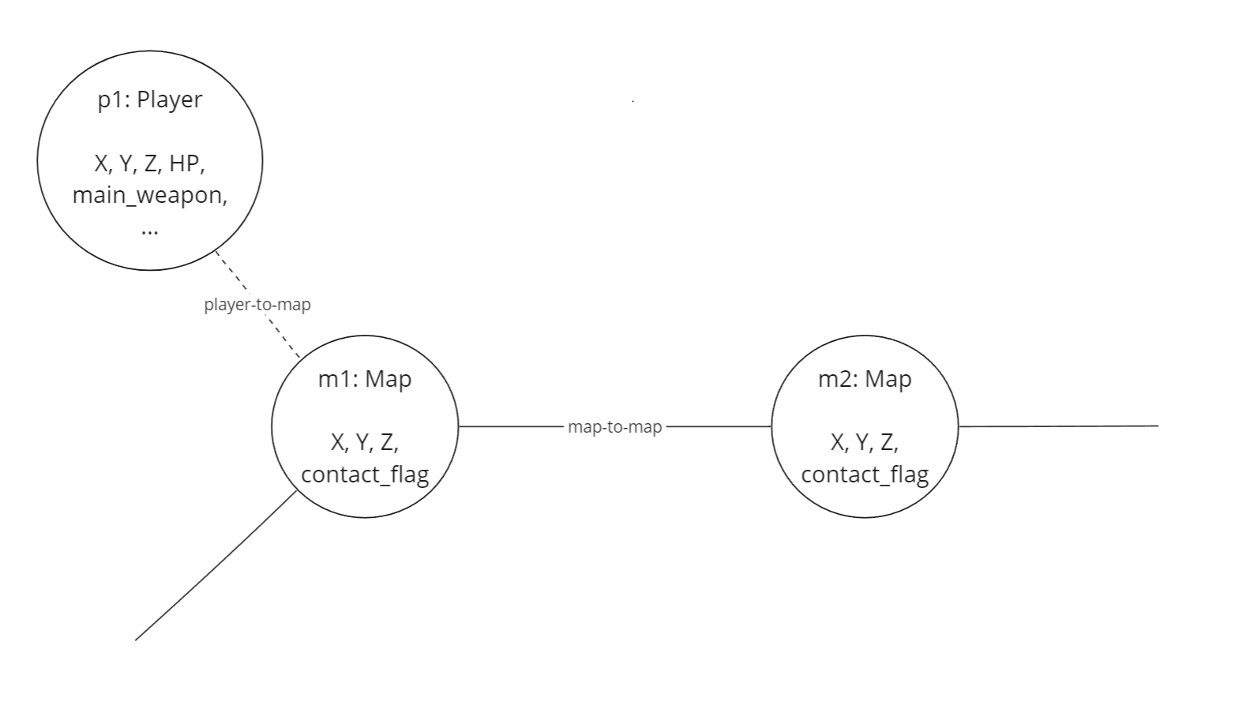
2021. 12. 06.
Predicting round winner teams in Counter Strike using Heterogeneous graph neural networks

Slide 10
Heterogén gráf neurál háló készítése
Gráf neurális hálók (GNN):
Gráf struktúrájú adatokon képes tanulni
Konvolúciót végez a gráf pontjai között az éleken keresztül, pontok információit “terjeszti” a gráfban
Konvolúciók után vektor reprezentáció, majd hagyományos neurális háló alkalmazása
Heterogén GNN
Különböző pontok és élek mentén különböző konvolúciók lehetségesek
Plusz komplexitási réteg
A feladat: bináris gráf klasszifikáció
A vizsgált kör nyertes csapatát prediktálni a gráf alapján
Heterogén GNN készítése, feladatok:
Különböző konvolúció fajták tesztelése => SAGE alkalmazása a hálóban
Külön konvolúciót a két éltípushoz
Konvolúciós rétegek számának meghatározása: hiperparaméterként kezelni
Konvolúció után információk összegyűjtése, majd hagyományos neurális hálóval tanulni (melynek struktúráját szintén optimalizálni kellett)
Ezek mellet az általános paramétereit is optimalizálni pl. learning rate, optimizer, stb.
Tanítás a készített adathalmazon
2021. 12. 06.
Predicting round winner teams in Counter Strike using Heterogeneous graph neural networks

Slide 11
Eredmények, tervek a folytatáshoz
Eredmények:
61% pontosság
További optimalizálás után 67%
A probléma komplexitásához mérten jó eredmény
Megalapozta a munkát a következő félévekre
Tervek a jövőre
P. Xenopoulos cikkéből kiindulva további javítás: adatok idősoros jellegének figyelembe vétele
Heterogén TGN használata (Temporal Graph Network)
2021. 12. 06.
Predicting round winner teams in Counter Strike using Heterogeneous graph neural networks

Slide 12
Köszönöm a figyelmet!
2021. 12. 06.
Predicting round winner teams in Counter Strike using Heterogeneous graph neural networks

